Slide 1
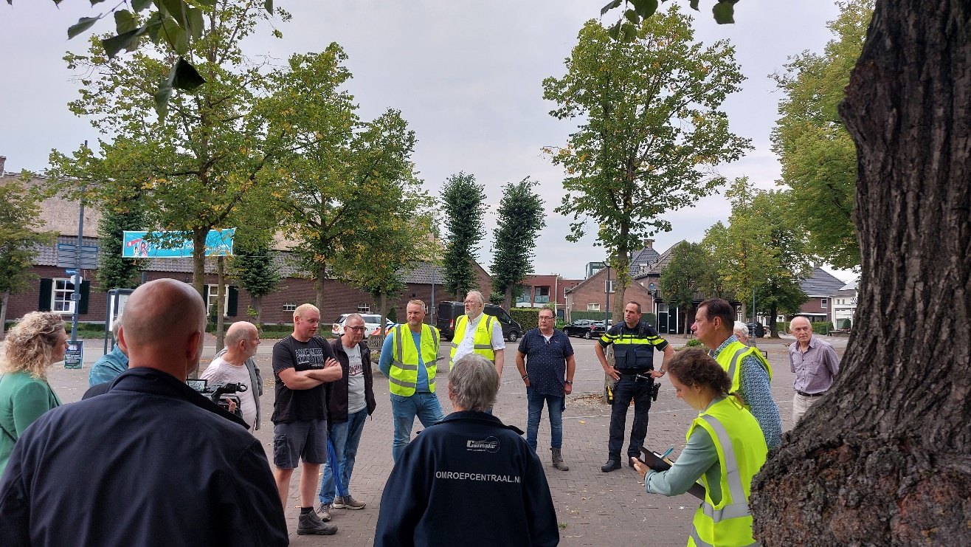
Kijk in de Wijk Handel
13 september 18.30-20.00 uur
Terugkoppeling
Verslag: 3
Datum verslag: 3 januari 2023
Zaaknummer: 5664-2022
Aanwezigen: Hanneke Coppens (wethouder openbaar beheer), Enrico Frauenfelder (BOA), Claire Laudij (beleidsmedewerker openbaar beheer), Martijn de Greef (vakspecialist groen), Bas Jansen (vakspecialist wegen), Jens Kanters (wijkagent Handel), Court Smulders (beleidsmedewerker verkeer), belangstellenden gemeente Gemert-Bakel, inwoners Handel

Slide 2
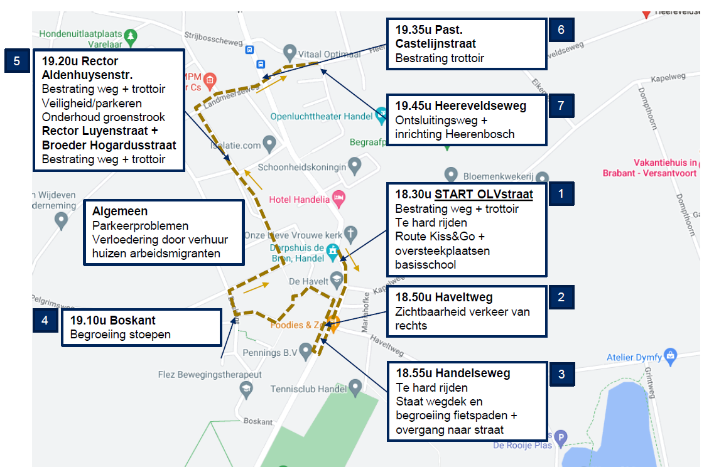
Planning/route

Slide 3
1. Onze Lieve Vrouwestraat
Om 18.30 uur start aan de Onze Lieve Vrouwestraat de Kijk in de Wijk in Handel. De medewerkers van de gemeente en de wethouder, en van de aanwezigen de inwoners die dat willen, stellen zich kort voor waarna de invulling van de avond wordt doorgenomen. Vooraf zijn de onderwerpen door inwoners aangemeld. Op basis van deze onderwerpen is een route en planning gemaakt en deze is vooraf gedeeld met de deelnemende inwoners. Al lopend komen we langs de verschillende locaties. De tijden waarop de locaties worden aangedaan zijn van tevoren gecommuniceerd, het staat inwoners vrij om de hele avond aanwezig te zijn of om per onderwerp aan te sluiten. Updates staan schuingedrukt weergegeven. Dit is het laatste terugkoppelingsverslag.

Slide 4
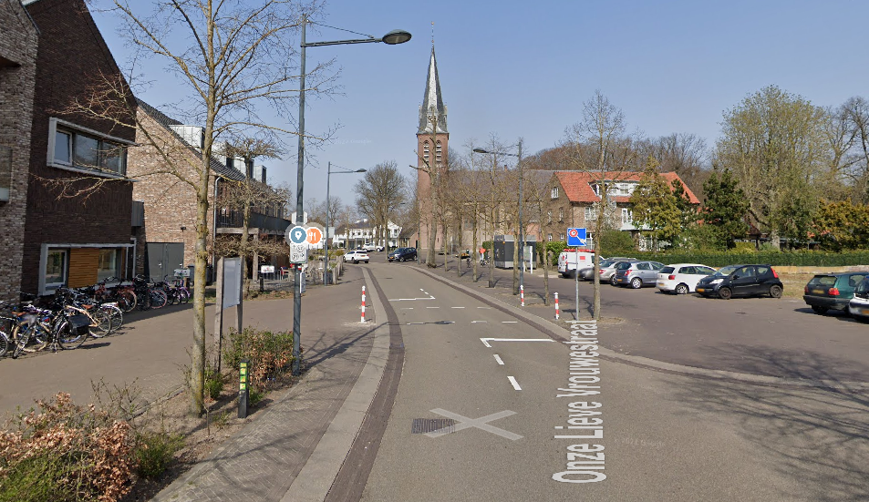
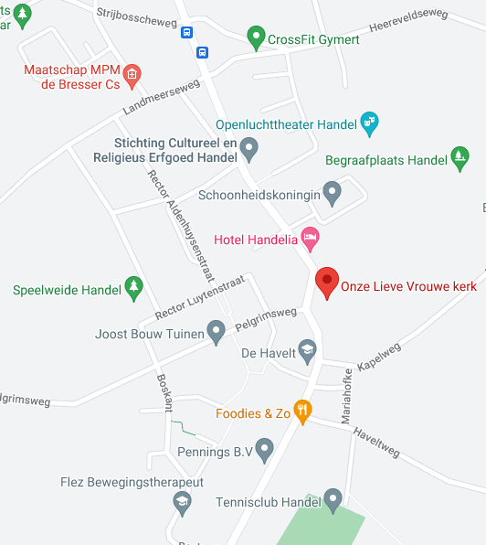
1. OLVstraat (vervolg)
Onderwerp | Actie/reactie | Initiatief
Er is een hoge parkeerdruk in Handel. Op de parkeerplaats aan de OLVstraat ten zuiden van de pastorie staan altijd veel auto’s geparkeerd. We maken ons er zorgen om dat als hier extra woningen worden gebouwd, er nog minder plek over blijft om te parkeren. Door arbeidsmigranten die met meerdere autobezitters in één huis wonen zijn parkeerplaatsen vaak bezet. | Op dit moment is nog niet duidelijk wat er ten zuiden van de pastorie gebouwd gaat worden. Als er nieuwbouwplannen zijn, wordt er door de gemeente altijd een onderzoek naar de parkeerdruk ingesteld en naar oplossingen op wandelafstand gezocht. We merken op dat enkele meters verderop aan het Mariahofke wel nog parkeerplekken beschikbaar zijn. Men zal bereid moeten zijn af en toe wat verder te lopen.
De Kiss & Go van de basisschool wordt weinig gebruikt. De meeste ouders stoppen met hun auto op de OLVstraat. De huidige route van de Kiss & Go van de basisschool rijdt bovendien tegen de route van wandelende schoolgaande kinderen in, dus is niet heel veilig. Kan er bij de centrumplannen nagedacht worden over een praktische oplossing (snel, maar veilig) voor het brengen en halen van kinderen? | We noteren dit om in toekomstige ontwikkelingen mee te nemen. Blijf deze vragen ook stellen tijdens inwonersavonden voor de centrumplannen. Kanttekening is wel dat drukte bij scholen tijdens het brengen en afhalen gemeentebreed zijn, en zelfs landelijk. In een beperkt tijdbeslag, 2-4 keer per dag, zijn er veel verkeersbewegingen, met vaak overlast tot gevolg. De grootste verandering is te creëren door bewustwording en gedragsverandering bij de ouders, bijvoorbeeld door een campagne vanuit de school, en ook door ouders hun kinderen zelf te leren hoe je veilig aan het verkeer deelneemt. De gemeente denkt hier graag bij mee. Als blijkt dat infrastructurele aanpassingen nodig zijn, zal worden onderzocht wat de beste optie is, en zal dit met de scholen worden opgenomen. | Inwoners Handel/ Gemeente
De oversteekplaats ter hoogte van de school is niet zichtbaar genoeg, alleen als de schoolbrigadiers er staan kunnen mensen er veilig oversteken. | Het betreft hier geen zebrapad. Auto’s hebben hier dus voorrang. Zebrapaden worden over het algemeen niet aangelegd in een 30 km/u zone. Ze bieden namelijk vaak schijnveiligheid. Zelf goed opletten bij het oversteken is hier dus belangrijk.

Slide 5
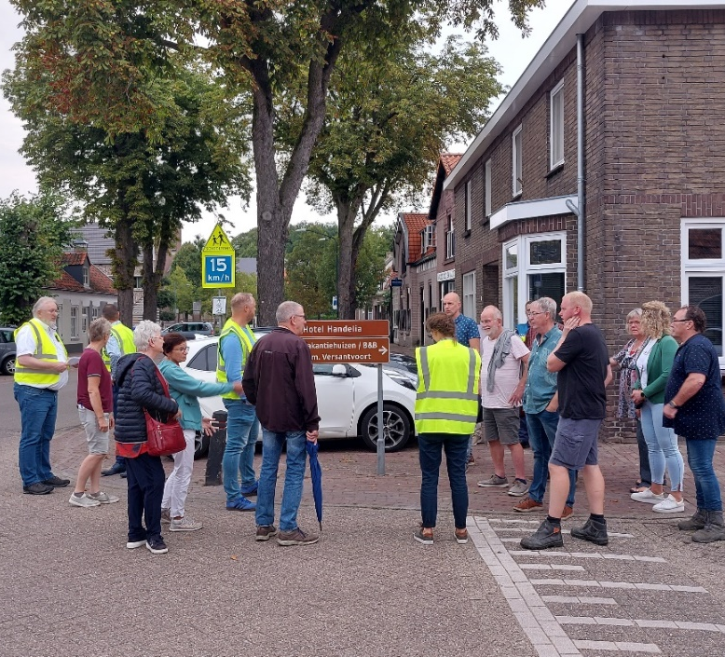
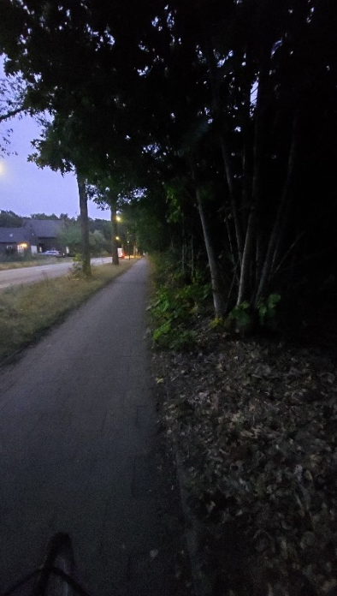
2/3. Handelseweg
Onderwerp | Actie/reactie | Initiatief
Het kruispunt Onze Lieve Vrouwestraat – Haveltweg is onoverzichtelijk door geparkeerde auto’s. | De geparkeerde auto’s staan buiten de rijbaan, dus mogen er staan (parkeren op straat binnen 5 meter vanaf een kruispunt mag niet, maar deze auto’s staan niet op de rijbaan). Dat betekent dat het belangrijk is om bij dit kruispunt voldoende af te remmen, en de doorgaande weg voorzichtig te naderen, zodat bestuurders de situatie goed kunnen overzien. In stilstaande positie is er over het hele kruispunt voldoende zicht naar alle kanten.
De bestrating van het trottoir en het asfalt aan de Handelseweg wordt opgedrukt door boomwortels en leidt tot gevaarlijke situaties. | Dit is een bekend probleem. Er is hier geen snelle oplossing. De bomen zijn oud en daardoor groot, en hebben daardoor grote (groen)waarde voor de gemeente, maar ze zorgen ook voor wortelopdruk. Alleen bij een grote herinrichting kan naar een integrale oplossing worden gezocht voor deze straat. Er zal binnen tien jaar gekeken worden of er voldoende budget en capaciteit is voor een herinrichting. | Gemeente
Er is overhangend groen bij het fietspad richting het zuiden. De helft van het fietspad is daardoor niet bruikbaar. | Afgelopen zomer heeft de gemeente overhangende takken, afkomstig van bomen/struiken uit particuliere percelen teruggesnoeid. Er zal nagedacht worden hoe we hier als gemeente de komende jaren mee om moeten gaan. De smalle bermen langs het fietspad zijn daar waar mogelijk in het maaibeheer opgenomen om overgroei van grassen en opslag van struiken in deze strook te voorkomen. Bij een volgende veegbeurt zal extra aandacht worden geschonken aan het vegen van de randen van deze fietspaden. | Gemeente

Slide 6
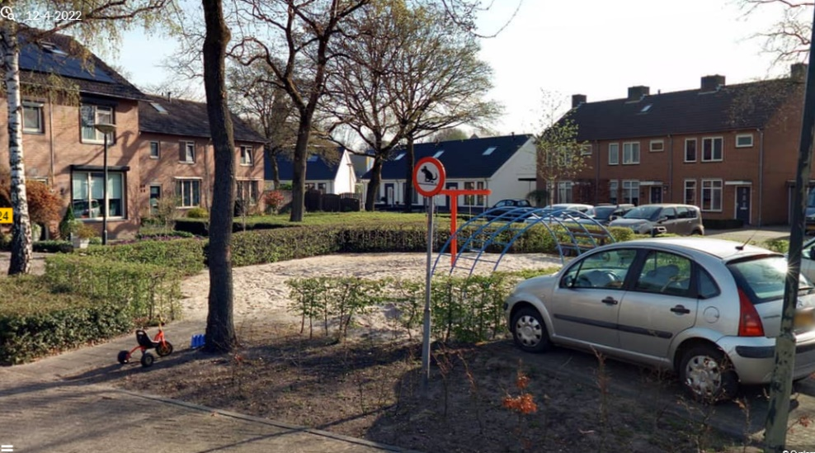
4. Boskant
Onderwerp | Actie/reactie | Initiatief
Particuliere heggen hangen over het trottoir. | Het is de verantwoordelijkheid van de eigenaren van groen om zelf onderhoud te plegen wanneer dit nodig is. Als de onderhoudsdienst dit vaak tegenkomt sturen zij een brief naar de eigenaren om dit nog eens te herhalen. Wanneer dit geen resultaat heeft, wordt dit een handhavingskwestie. Bij overlast kan een Melding Openbare Ruimte worden gemaakt, dan zal de melding worden doorgestuurd naar de juiste afdeling: https://www.gemert-bakel.nl/melding-openbare-ruimte | Eigenaren groen
Er worden enkele woningen van Goed Wonen gesloopt en nieuwe woningen bijgebouwd. Daarvoor zal er bouwverkeer door de straat komen, wat de weg zal beschadigen. Kan dit moment aangegrepen worden om deze weg te herinrichten en de (te) grote bomen die te verplaatsen of vervangen? Het lijkt alsof deze bomen nooit worden onderhouden. | Het bestemmingsplan heeft ter inzage gelegen, de gemeente gaat nu aan de slag met de zienswijzen. De nieuwe woningen worden anders gepositioneerd zodat er een binnenruimte ontstaat. De jeu-de-boulesbaan en de in dat deel bestaande bomen blijven geheel behouden. Bomen worden in de bebouwde kom elke 3 jaar gecontroleerd en, indien nodig, gesnoeid. Het beleid in de gemeente is om bomen niet in een vorm te snoeien, ze mogen in de hoogte en breedte groeien. Zolang bomen geen gevaar of onrechtmatige hinder veroorzaken, kiezen we vanwege de grote waarde die volwassen bomen vertegenwoordigen (koeling, biodiversiteit, opvangen piekbuien, vangen fijnstof, beeldkwaliteit, e.d.) voor het behoud van deze bomen.
Kan de dode kastanje aan de Boskant in Handel verwijderd worden? | De inventarisatie is gedaan, en de boom zal begin 2023 worden gekapt. De boom is dood maar vormt op korte termijn geen gevaar voor omvallen. | Gemeente
Aan de Boskant liggen twee plantvakken die geheel zijn beplant met een bodembedekkende vuurdoorn. Door de scherpe doorns en het grote oppervlak geeft dit problemen met onderhoud. | Het onderhoudsprobleem voor de medewerkers van Senzer is intern besproken. Senzer zal op dit soort locaties overgaan tot machinaal knippen. Dit wordt met de betreffende medewerker gecommuniceerd. | Gemeente

Slide 7
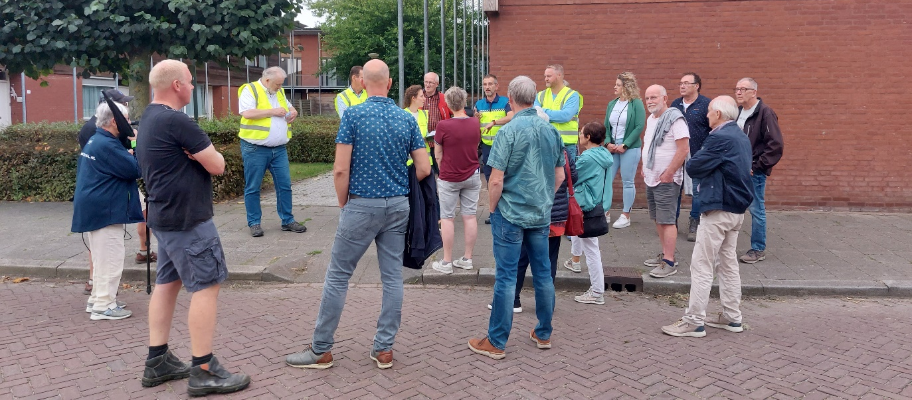
5. Rector Luytenstraat/
Rector Aldenhuysenstraat
Onderwerp | Actie/reactie | Initiatief
Er staan aan de zuidkant van de Rector Luyenstraat vaak auto’s geparkeerd langs de weg, waardoor het lastig manoeuvreren is. | Auto’s mogen hier langs het trottoir parkeren, alleen niet voor de inritten. BOA’s controleren, net zoals overal in de gemeente, geregeld op foutgeparkeerde auto’s. Als auto’s hier verkeerd geparkeerd staan kan een Melding Openbare Ruimte gemaakt worden: https://www.gemert-bakel.nl/melding-openbare-ruimte. Vermeld hierbij dan ook wanneer de overlast plaatsvindt (bepaalde dagen, bepaalde tijden), zodat zij gerichter langs kunnen komen.
Er zitten enkele kuilen in de rijbaan. | De buitendienst van de gemeente is ter plaatse geweest. Zij hebben begin oktober het straatwerk hersteld. | Gemeente
De westelijke kant van de Rector Aldenhuysenstraat is bij nat weer glad. Kan er andere bestrating komen? Er blijft ook veel water staan over de hele weg. | Er is naar aanleiding van deze vraag onderzoek gedaan bij het riool, en er is 1 vervuilde kolk gevonden. Deze is schoongemaakt. Wanneer de weg in de planning staat voor onderhoud zal er gekeken worden of het wenselijk is hier andere bestrating te plaatsen. Mochten er nog problemen zijn met gladheid of water, dan graag melden (indien mogelijk met foto) via https://www.gemert-bakel.nl/melding-openbare-ruimte. | Gemeente
In de groenstrook staan Taxus en Hulst struiken die door Senzer regelmatig geknipt worden. De bovenzijde van deze struiken, waar je met de heggenschaar niet bij kan, wordt niet gesnoeid, waardoor een vreemd snoeibeeld is ontstaan. | Elke vijf jaar wordt er gekeken of er een snoeibeurt nodig is. Als dat niet nodig is wordt er niet gesnoeid. Er is echter wel een achterstand. We noteren dit als aandachtspunt om actie op te ondernemen. | Gemeente
Aan de Rector Aldenhuysenstraat staat een auto met een doek erover. Mag deze hier zo staan? | Deze auto mag niet meer rijden. Hij staat op eigen terrein, en mag daarom hier staan, ook al is het geen officiële parkeerplaats. Hij staat in de eigen voortuin.

Slide 8
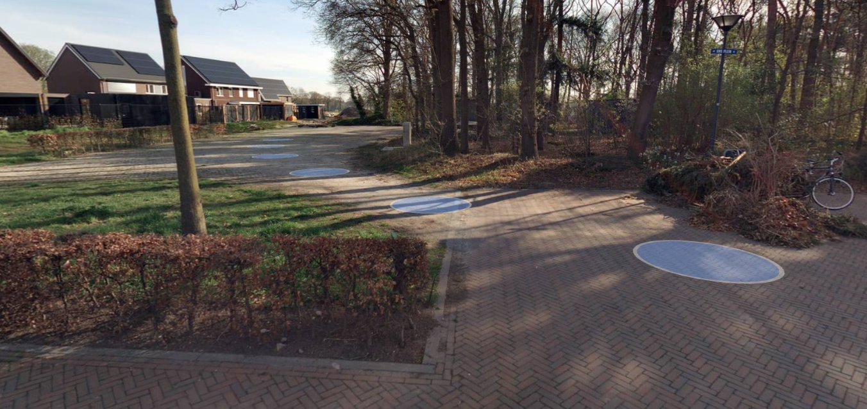
6/7. Past. Castelijnstraat/ Heereveldseweg
Onderwerp | Actie/reactie | Initiatief
De onderhoud van het trottoir is slecht, waardoor je er met de rollator niet goed overheen kunt. | Deze melding was bij ons bekend. Waar dit mogelijk was is het trottoir hersteld. | Gemeente
Met de komst van Heerebosch 2 en (de nog te ontwikkelen) Heerebosch 3 is de Heereveldseweg als ontsluitingsweg te smal. | Vanwege de voorziene toename van het aantal verkeersbewegingen door gebiedsontwikkelingen ook in toekomstige jaren, staat het opwaarderen van de Heerenveldseweg al op de projectenplanning. Dit zal echter pas gebeuren wanneer de toekomstige plannen zoals Heerenbosch 3 gereed zijn. Dat zal dus nog zeker enkele jaren duren. Indien vanuit de weginspectie onderhoudsmaatregelen benodigd zijn, zullen deze uitgevoerd worden. | Gemeente
Kan er bij de nieuwe plannen van Heerenbosch 3 alvast bij voorbaat nagedacht worden over speelvoorzieningen, hondenuitrenplaats, e.d? | In Heerenbosch 2 is al een speelplek opgenomen in de woonrijpplannen.
We hebben een voorstel voor het doortrekken van wandelroute(s) langs het processiepark. | (zie volgende bladzijde)
Kan de toegang naar het Openluchttheater worden verruimd door de struik (deels) weg te halen? Door het storten van groenafval wordt de toegangsrit extra versmald. | We hebben de situatie ter plekke bekeken. We zien ondanks het groenafval geen noodzaak om de situatie aan te passen. De weg is ruim genoeg om bij het theater te komen. Het afval wordt vrijdags opgehaald. Als er afval ligt waardoor de weg wordt versperd kan daarvoor een Melding Openbare Ruimte worden gemaakt via: https://www.gemert-bakel.nl/melding-openbare-ruimte

Slide 9
6/7. Past. Castelijnstraat/ Heereveldseweg (vervolg)
Onderwerp | Actie/reactie | Initiatief
We hebben een voorstel voor het doortrekken van wandelroute(s) langs het processiepark. | We vinden het fijn dat er wordt meegedacht door inwoners hoe het dorp leefbaarder kan worden gemaakt. Het is echter best een grote vraag, die niet zomaar even uitgevoerd kan worden. Om een goede integrale afweging te kunnen maken, is het goed dit voorstel neer te leggen in gesprekken over de dorpsvisie. Er zal in Handel nog een bijeenkomst worden georganiseerd waarop inwoners hun input kunnen geven voor de omgevings-/dorpsvisie. Het aanleggen van een wandelpad en/of wandelroute is geen direct doel voor in de visie, maar kan wel bijdragen aan een hoger gelegen doel binnen die visie (cultuur, religieuze historie, beleving en spelen). Het aanleggen van het wandelpad kan dan bijvoorbeeld opgenomen worden in een programma. In Handel zijn al diverse wandelroutes uitgezet, waaronder de grenspalenroute, kloosterrondwandeling Huize Padua in Handel (onderdeel van Ons Kloosterpad) en wandeling naar Handel. Deze lopen al voor het merendeel over de voorgestelde route. Op de website van https://www.landvandepeel.nl/nl/routes?search=Handel&order=desc zijn deze routes te zien. Deze wandelroutes worden gemaakt en uitgezet door andere instanties, veelal is de VVV hierbij betrokken. Eventuele suggesties voor (nieuwe) wandelroutes kunnen daarom ook bij de VVV Gemert-Bakel aangeven worden. | Inwoners/ VVV Gemert-Bakel

